Slide 1
ПАМЯТКА по вопросам ограничения доступа в социальные сети и мессенджеры детей до 14 лет с учетом действующего законодательства
ГБОУ СО «СОШ №2»
Т.Ю.Протопопова
Для родителей и педагогов

Slide 2
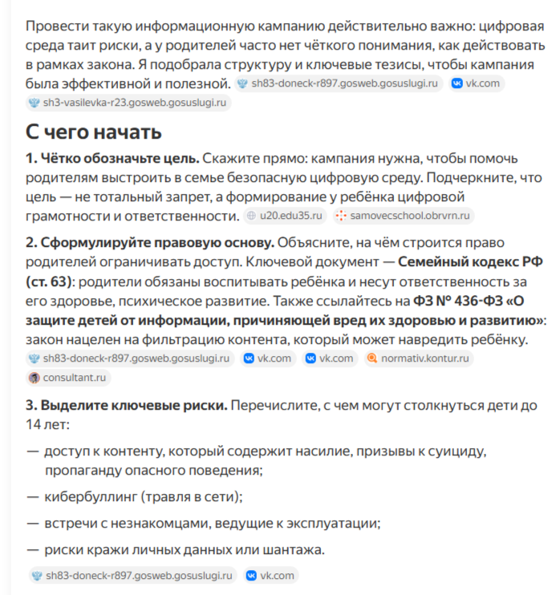
С чего начать?

Slide 3
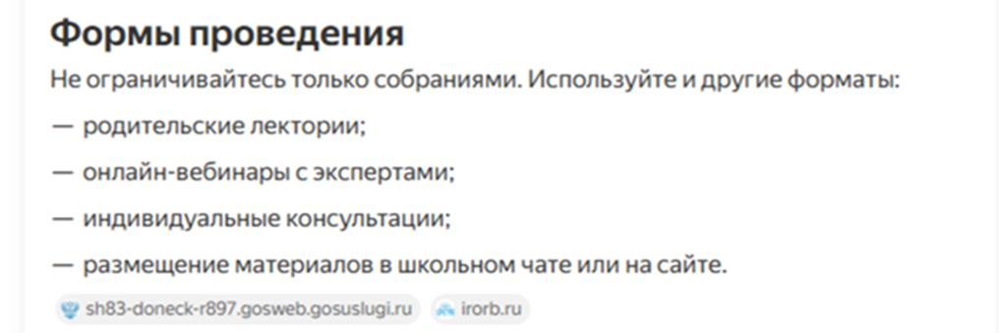
Ключевые риски

Slide 4
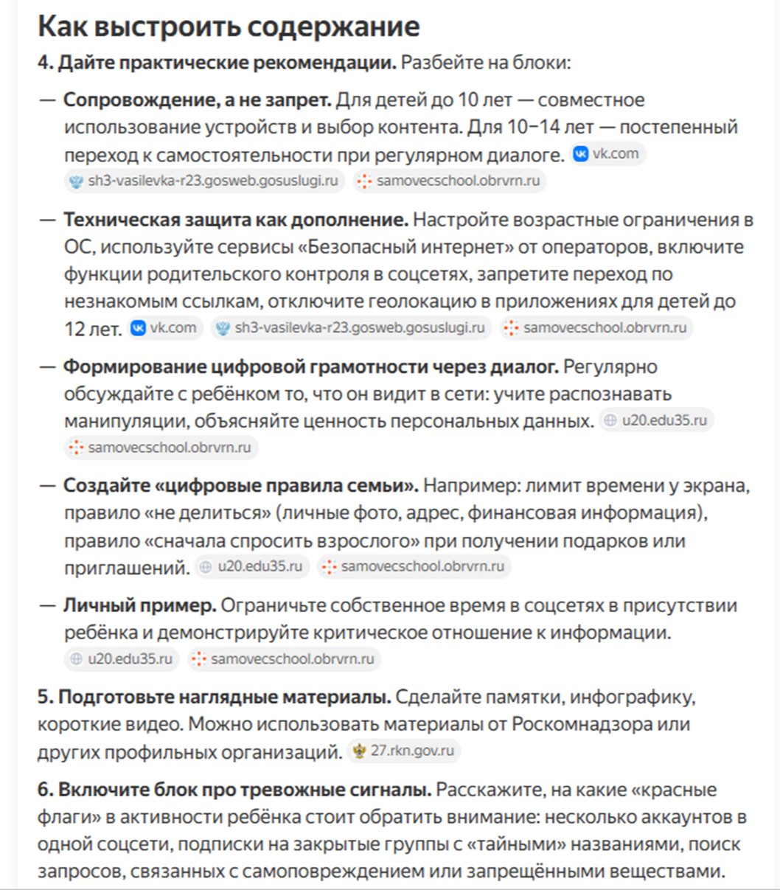
КАК ВЫСТРОИТЬ СОДЕРЖАНИЕ?

Slide 5

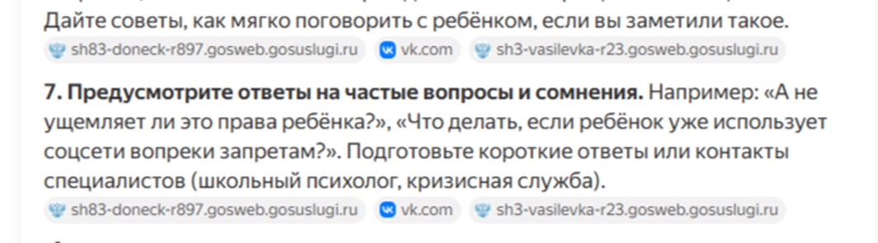
КАК ВЫСТРОИТЬ СОДЕРЖАНИЕ?

Slide 6

Важное предупреждение

